Slide 1





Marktconsultatie
Aanbieders
Inkoop Wmo maatwerkvoorzieningen
Leidse regio per 1 januari 2023
Dinsdag 7 december 2021

Slide 2
Programma
Welkom
- Terugblik
- Percelen
- Ondersteuningsvormen
- Arrangementen en Intensiteiten
- Verdere proces

Slide 3
Terugblik
27 oktober 2020:
-input opgehaald op een aantal thema’s
1 juni 2021:
-het waarom
-de visie en te bereiken doelen
-planning
13 juli 2021:
-herstelgericht/structureel
-GGZ/LVB (NAH, LG)/ouderen
-leefgebieden
-tandem toegang-aanbieders
-tredes
-huishoudelijke ondersteuning

Slide 4
Terugblik (2)
5 oktober 2021
-percelen
-eerste opzet arrangementenmodel
-arrangementen wat zijn het/ hoe werkt het

Slide 5
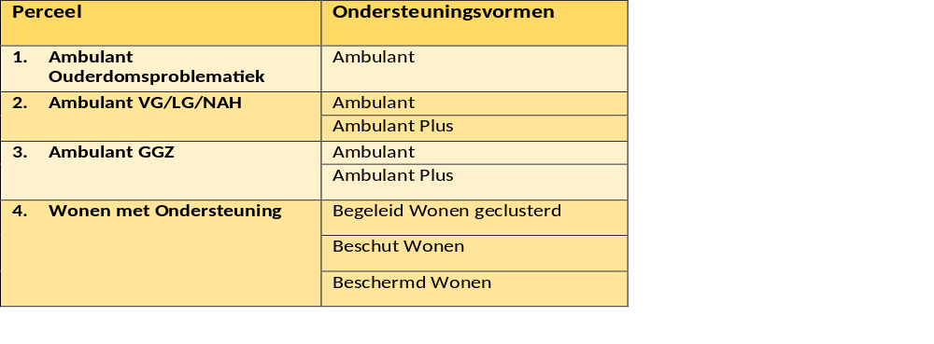
Percelen en ondersteuningsvormen (1)

Slide 6
Percelen en ondersteuningsvormen (2)
Ondersteuningsvormen | Kenmerken
Ambulant | Cliënt woont in wijk Ontvangt primair op gezette tijden ondersteuning
Ambulant Plus | Cliënt woont in wijk Naast op gezette tijden ondersteuning ook noodzaak tot ongepland. Noodzaak tot 24 uurs oproepbaarheid
Begeleid Wonen geclusterd | Cliënt woont in geclusterde woonvoorziening, bij voorkeur scheiden wonen en zorg; Naast op gezette tijden ondersteuning ook noodzaak tot ongepland. Noodzaak tot 24 uurs oproepbaarheid Er is sprake van gemeenschappelijke ruimtes
Beschut Wonen | Cliënt woont in geclusterde woonvoorziening, bij voorkeur scheiden wonen en zorg; Naast op gezette tijden ondersteuning ook noodzaak tot ongepland. Er is sprake van een mate van vaste aanwezigheid op de groep overdag 24 uurs oproepbaarheid en/of gedeeltelijke 24 uursaanwezigheid Er is sprake van gemeenschappelijke ruimtes
Beschermd Wonen | Cliënt woont in geclusterde woonvoorziening, bij voorkeur scheiden wonen en zorg; Naast op gezette tijden ondersteuning ook noodzaak tot ongepland. Er is sprake van een intensieve vorm van vaste aanwezigheid op de groep overdag 24 uurs aanwezigheid avond/nacht Er is sprake van gemeenschappelijke ruimtes

Slide 7
Percelen en ondersteuningsvormen (3)
- In perceel 2 en 3 zit naast ambulant ook een optioneel te leveren ondersteuningsvorm: ambulant plus
- Aanbieders op het perceel Wonen met Ondersteuning dienen zich ook in te schrijven op perceel 2 (VG) en/ of 3 (GGZ)
- Voor perceel 3 (GGZ) zal een maximum aantal aanbieders worden ingesteld.

Slide 8
Percelen en ondersteuningsvormen (4)
- Wilt u nog iets meegeven op dit onderscheid in vijf ondersteuningsvormen
- Wilt u nog iets meegeven op de plek die we de ondersteuningsvormen hebben gegeven qua perceel ?

Slide 9
Arrangementen: hoe werkt het ? (herhaling)
1. Een arrangement is een bundeling van resultaatgebieden om een ondersteuningsvorm vorm te geven;
2. Op cliëntniveau is één aanbieder verantwoordelijk voor de doelrealisatie van het arrangement. Aanbieder moet de gehele ondersteuning uit het arrangement – eventueel als combinant of met onderaannemers – kunnen leveren.
3. Voor elk perceel geldt dat de resultaatgebieden van de module ondersteuning leefgebieden aangeboden moeten worden.
4. Per resultaatgebied wordt naar problemen en gevraagde oplossing gekeken en hierbij wordt door de gemeentelijke toegang de mate van inzet ingeschat. Alle scores op de resultaatgebieden te samen bepalen de (financiële) omvang van het arrangement per cliënt.
5. In de regel zal er ten aanzien van te behalen doelen en samenstelling van arrangement worden gewerkt met een mate van volgtijdelijkheid.
6. Per cliënt zal ook gekeken worden naar het (herstel)perspectief en dat bepaalt mede de duur van indicatie (kort, middellang, lang) en/of eerste tussenevaluatie

Slide 10
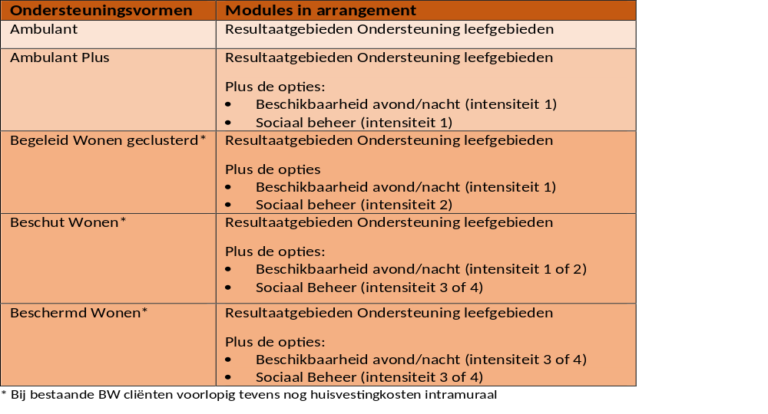
Van ondersteuningsvormen naar arrangementen (1)

Slide 11
Arrangementenmodel Leidse Regio (1)
In de onderstaande tabel staan de voorlopige uren/dagdelen per week voor de module Ondersteuning
Modules | Resultaatgebieden per module (groen = basis. Andere kleuren zijn optioneel er bovenop) | Waakvlam | I 1 | I 2 | I 3 | I 4 | I 5
Ondersteuning leefgebieden | Sociaal & Persoonlijk Functioneren | Op declaratie** | 1 | 2 | 3 | 4,5 | 6
 | Extra ondersteuning bij Zelfzorg en Gezondheid |  | * | 1,5 | 3
 | Extra ondersteuning bij geldzaken |  | * | 1,5 | 3
 | Daginvulling (in dagdelen) | Nvt | 1-2*** | 3-4 | 5-6 | 7-8 | 9-10
Toeslag ?? | Bovenmatige indirecte uren |  | € x
Beschikbaarheid avond en nacht | 24 uurs oproepbaar of aanwezigheid | Nvt | € x | € x | € x | € x
Sociaal Beheer overdag | Ongepland en/of Sociaal Beheer en/of kosten gezamenlijk wonen | Nvt | € x | € x | € x | € x
Huisvestingskosten Intramuraal | Huur & inrichting plus extra verblijfskosten igv intramuraal (voeding, schoonmaak etc) | Nvt | € x
Notes:
Hier zijn de intensiteiten toegevoegd

Slide 12
Arrangementenmodel Leidse Regio (2)
Toelichting * in tabel
*= lichte ondersteuning vlak van zelfzorg en financiën zit inbegrepen in SPF. Alleen indien er tijdelijke forse inzet nodig is op dit vlak en/of extra andere expertise moeten worden ingeschakeld, worden de resultaatgebieden extra ondersteuning bij zelfzorg en gezondheid of extra ondersteuning bij gelzaken actief.
** in het geval van (nog tijdelijke) behoefte aan professioneel waakvlamcontact, die niet in het voorveld georganiseerd kan worden, wordt deze ingevuld door het mini arrangement “waakvlamondersteuning”
***= 1 tot en met 2 dagdelen per week is bedoeld voor de opstartfase van dagbesteding, in de regel zal er daarna doorgeschakeld worden naar een andere intensiteit.

Slide 13
Arrangementenmodel Leidse Regio (3) toelichting module beschikbaarheid avond / nacht: intensiteit 1: oproepbaarheid intensiteit 2: mix oproepbaarheid / aanwezigheid (weekend)
Intensiteit 3: aanwezigheid (slapend)
Intensiteit 4: aanwezigheid (wakend) toelichting module sociaal beheer overdag intensiteit 1: ongepland (ambulant plus) intensiteit 2: ongepland, gezamenlijke ruimtes (begeleid wonen geclusterd)
Intensiteit 3: ongepland, gezamenlijke ruimtes, vaste aanwezigheid
Intensiteit 4: ongepland, gezamenlijke ruimtes, intensieve vaste aanwezigheid
Voorlopige uitwerking!

Slide 14
Arrangementenmodel Leidse regio (4)
Puzzel is nog niet helemaal gelegd:
- aantal intensiteiten ? bijvoorbeeld voor daginvulling.
- bovenmatig veel indirecte uren: hogere intensiteit of toeslag ?
-beschikbaarheid avond/nacht en sociaal beheer: 2 modules of samen 1 module ?
- Wilt u nog iets meegeven op het geschetste arrangementenmodel en op de genoemde puzzelstukjes ?

Slide 15
Resultaten van arrangementen meten
We willen toe naar een manier om samen met cliënt en aanbieder het resultaat van het arrangement te meten.
We kijken hierbij o.a. naar Den Haag
Resultaat | -1 | Achteruitgang tov start specifiek voor dit resultaat
 | 0 | Resultaat is niet gehaald
 | 1 | Resultaat is deels gehaald
 | 2 | Resultaat is volledig gehaald
 | 3 | Resultaat is meer dan gehaald

Slide 16
Verdere proces
Tarifering:
-
Inkoop algemeen:
- besluitvorming in gemeenteraden
Voorveld:
- deel dagbesteding naar het voorveld
- gesprekken begeleiding

